Slide 1
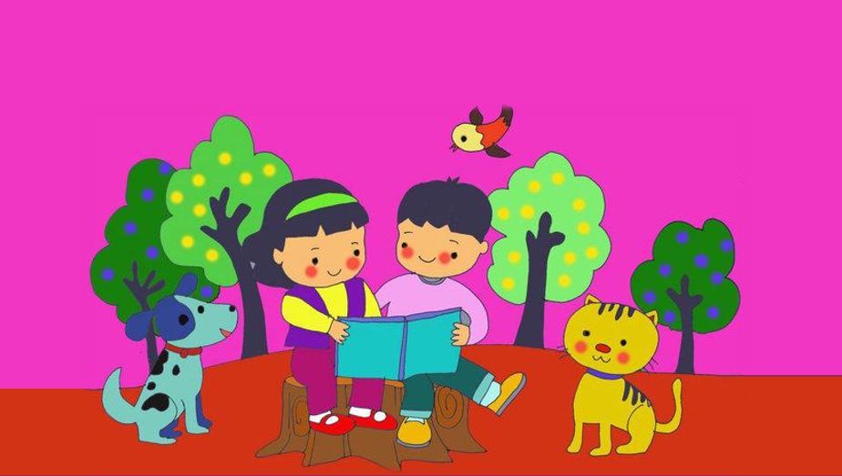

Bài 24
BẠN NHỎ TRONG NHÀ

Slide 2

KHỞI ĐỘNG

Slide 3


Cùng bạn hỏi – đáp về những vật nuôi trong nhà.
Gợi ý:
Em liên hệ gia đình mình và cùng hỏi – đáp với các bạn trong lớp về vật nuôi trong nhà.
Hoạt động
nhóm

Slide 4

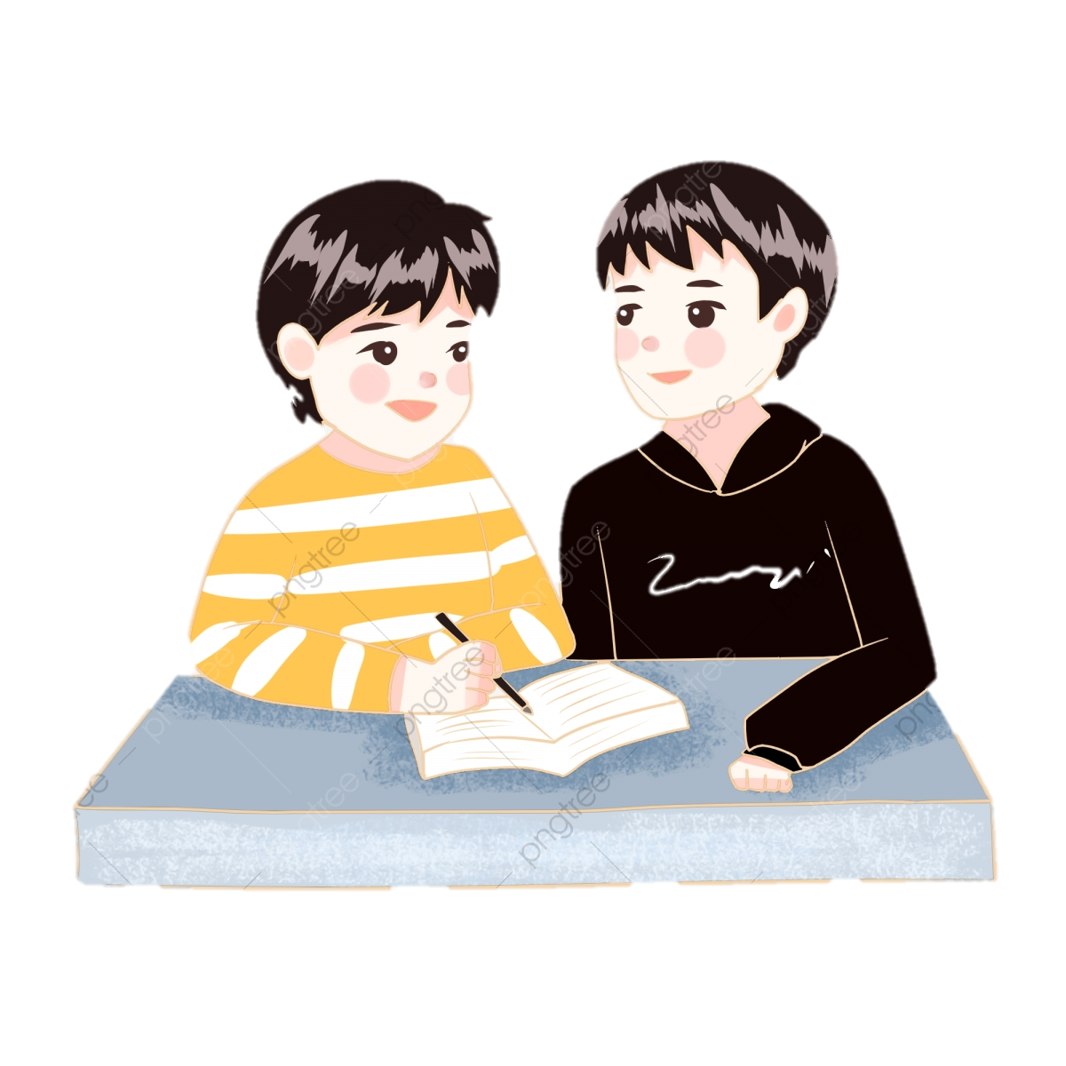

Cùng bạn hỏi – đáp về những vật nuôi trong nhà.
Nhà tớ có nuôi một chú cún con rất đáng yêu. Còn nhà cậu?
Nhà cậu có nuôi con vật nào không?

Slide 5


Cùng bạn hỏi – đáp về những vật nuôi trong nhà.
Nhà tớ có nuôi một chú cún con rất đáng yêu. Còn nhà cậu?
Nhà tớ thì có một đàn mèo xinh lắm!

Slide 6

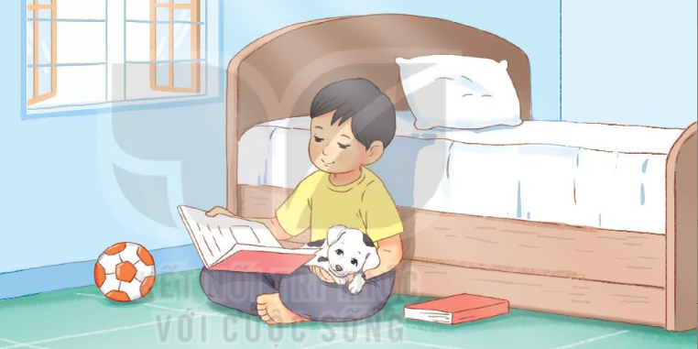
Bài 24
BẠN NHỎ TRONG NHÀ
Bức tranh vẽ gì?

Slide 7
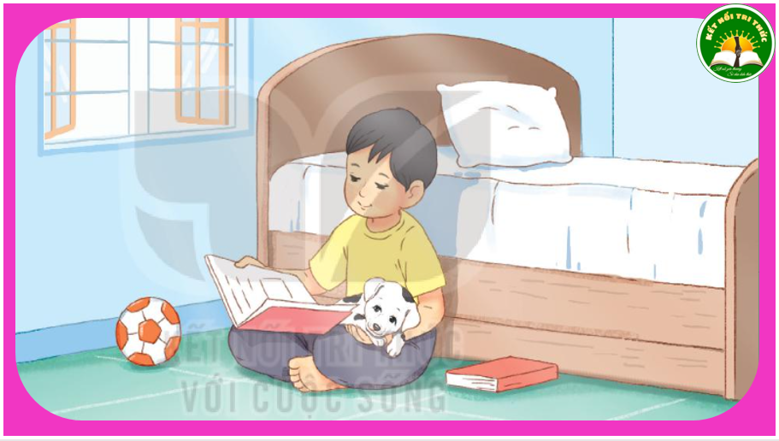

Luyện đọc từ khó
Ngoáy tít
Tuyệt xinh
Khoanh tròn
Loáng ướt
Quấn quýt

Slide 8


Chia đoạn
Bạn nhỏ trong nhà
1
Tôi vẫn nhớ ngày đầu tiên nhà tôi có một chú chó nhỏ. Buổi sáng hôm đó, tôi nghe tiếng cào khẽ vào cửa phòng. Mở cửa ra, tôi nhìn thấy một chú chó con. Nó tuyệt xinh: lông trắng, khoang đen, đôi mắt tròn xoe và loáng ướt. Nó rúc vào chân tôi, nức lên những tiếng khe khẽ trong cổ, cái đuôi bé xíu ngoáy tít, hệt như một đứa trẻ làm nũng mẹ.
Tôi đặt tên nó là Cúp. Tôi chưa dạy Cúp những chuyện tài giỏi như làm xiếc. Nhưng so với những chú chó bình thường khác, Cúp không thua kém gì. Cúp biết chui vào gầm giường lấy trái banh, đem cho tôi chiếc khăn lau nhà, đưa hai chân trước lên mỗi khi tôi chìa tay cho nó bắt. Cúp còn rất thích nghe tôi đọc truyện. Mỗi khi tôi đọc cho Cúp nghe, nó nằm khoanh tròn trên lòng tôi. Lúc tôi đọc xong, gấp sách lại, đã thấy cu cậu ngủ khò từ lúc nào.
Tôi và Cúp ngày ngày quấn quýt bên nhau. Mỗi khi tôi đi học về, Cúp chạy vọt ra, chồm hai chân trước lên mừng rỡ. Tôi cúi xuống vỗ về Cúp. Nó âu yếm dụi cái mõm ươn ướt, mềm mềm vào chân tôi.
2
3
(Theo Trần Đức Tiến)

Slide 9
Luyện đọc câu
Nó rúc vào chân tôi,/ nức lên những tiếng khe khẽ trong cổ,/ cái đuôi bé xíu ngoáy tít,/ hệt như một đứa trẻ làm nũng mẹ.//
Mỗi khi tôi đi học về, Cúp chạy vọt ra,/ chồm hai chân trước lên mừng rỡ.// Tôi cúi xuống vỗ về Cúp. // Nó âu yếm dụi cái mõm ươn ướt, / mềm mềm vào chân tôi. //

Slide 10
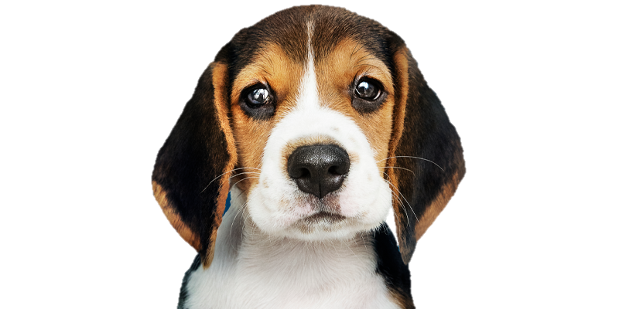
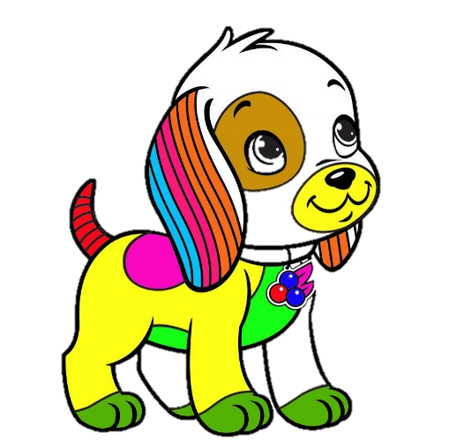

Giải nghĩa từ
Loáng ướt: ướt và có ánh sáng chiếu vào

Slide 11
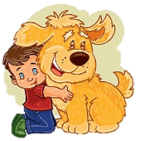
Giải nghĩa từ
Nức lên: bật mạnh hơi từ trong cổ ra thành tiếng cách quãng

Slide 12
NỘI DUNG
Bài đọc là lời kể của một bạn nhỏ về chú chó của mình. Chú chó giống như là một người bạn thân thiết của bạn nhỏ.

Slide 13

LUYỆN ĐỌC LẠI

Slide 14

HẸN GẶP LẠI CÁC EM

